Slide 1
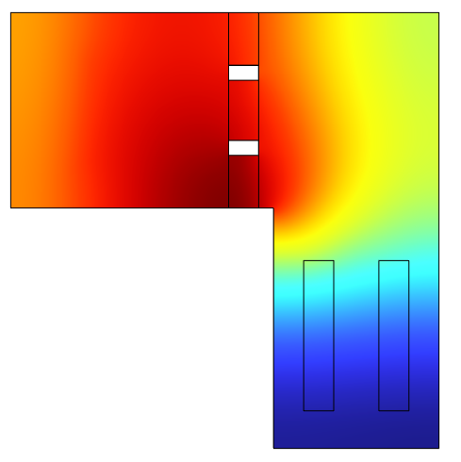
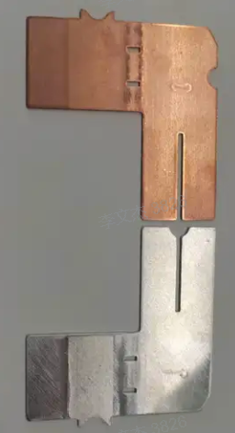
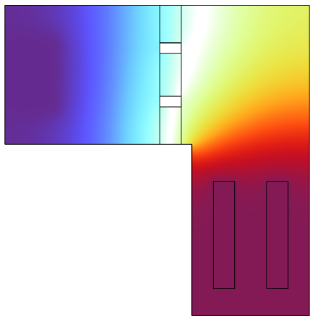
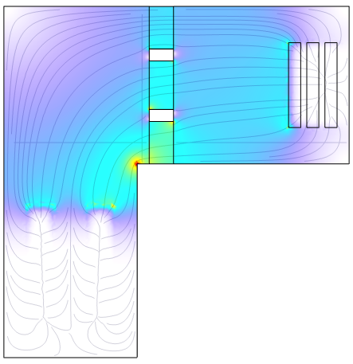
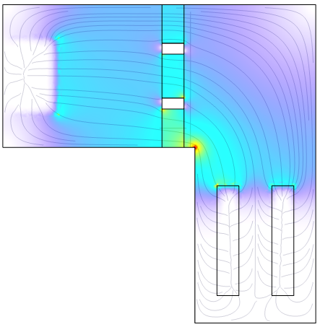

熔断器仿真
在动力电池的过温保护装置中熔断器至关重要，它可以防止电芯在大电流充放电过程中发生热失控。通过COMSOL中的电磁热耦合仿真可对不同材料的熔断器尺寸进行优化。
李文杰、蔡连芳、林玲
吉曜通行新能源研究院
简介
为防止动力电芯在大电流充放电时发生热失控，一般会在正负极连接片上进行局部减薄及打孔，从而形成一个容易熔断的区域，我们称为熔断器。当大电流通过焊印流入连接片，由于截面减小在熔断器区域将会产生较大的局部电流，从而使结构温度急剧升高，造成材料熔断，从而形成断路来保护电芯。
这一过程可通过COMSOL中的电磁热耦合模型进行仿真，考虑部件的散热条件、熔点、熔化潜热，通过仿真的结构最高温度与材料的熔点温度与熔化潜热换算温度之和做对比，从而判断材料是否会发生熔断以及通电多长时间发生熔断。对标了实际熔断器的熔断时间之后可以对熔断器的几何结构进行优化，可以设计出更加合理的熔断器。
方法
动力电芯的连接片一般由铝和铜材料制成，如左图所示。连接片一端焊接了正负极极耳，另一端焊接在正负极极柱上，从而将电流导出供外部载荷使用。模型只绘制连接片的几何结构，另外根据焊印的面积及熔深绘制焊印的几何。
在极柱焊印处设置接地，在极耳焊印处设置通电电流，将材料的熔化潜热换算成仿真最高温度比材料熔点高出的部分，设置周边散热条件为h=10W/(m^2*K)。
电芯正负极连接片上的熔断器结构
结果
从仿真结果可以看出，在熔断器区域电流密度最大，随着通电时间的增加温升最高，因此将最先发生熔断，这与我们对熔断器的设计初衷相符。我们可以根据熔断器最高温度达到的时间判断熔断器熔断时的通电时间。值得注意的是这里的最高温度并不是材料的熔点，而是在熔点之上包含熔化潜热换算出来的温升，因为模型并没有考虑材料熔化的相变过程及相变带来的几何变化。但是基于我们对实验现象的观测，用这种等效的方法可以较为准确地评估熔断器在大电流下的熔断时间。
左上：电势分布；右上：温度分布；
左下：反面电场模；右下：正面电场模

